Slide 1


Разработка компилятора подмножества процедурного языка в ассемблер
ВЛАДИМИРСКИЙ
ГОСУДАРСТВЕННЫЙ УНИВЕРСИТЕТ
имени Александра Григорьевича и
Николая Григорьевича Столетовых
Кафедра информатики и
защиты информации (ИЗИ)
Задание выдал:
к.т.н. доцент кафедры ИЗИ Ю. М. Монахов
Исполнитель:
ст. гр. ИСБ-120 Г.С. Сухецкий

Slide 2
Введение
Задачи:
Построение лексического анализатора
Построение синтаксического анализатора
Построение символьной таблицы
Проектирование генератора объектного кода
Оптимизация
Основные результаты, выносимые на защиту курсовой работы:
Реализация компилятора

Slide 3
Введение
Инструменты используемые при разработке:
  Язык :
    Python 3.10
  Библиотеки :
    antlr4-python3-runtime 4.11
    llvmlite 0.39.1
  Генератор парсеров:
    Antlr 4
Компилятор:
    Clang

Slide 4
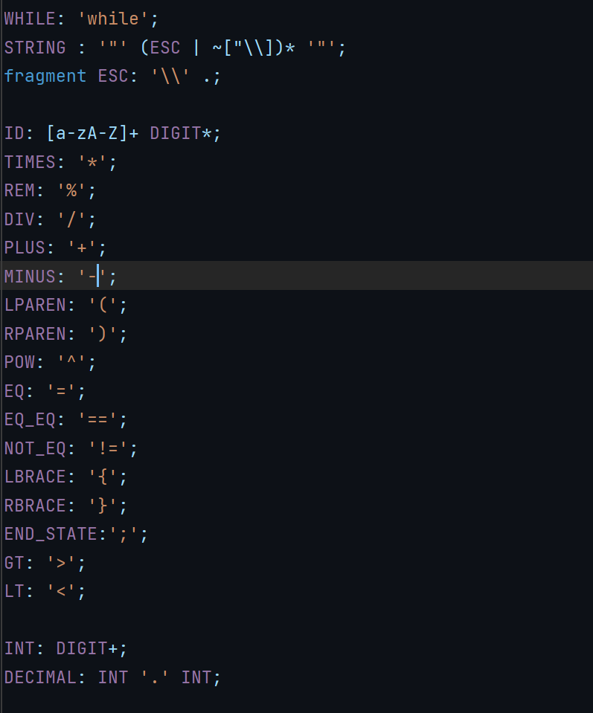
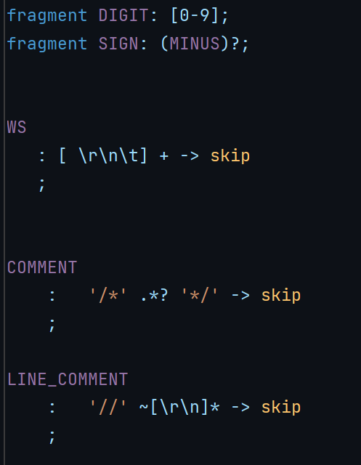
Лексический анализатор
Лексический анализатор выполняет функцию разбора входной последовательности символов на распознанные группы(лексемы) с целью получения на выходе токенов.
Лексический анализатор разработан с помощью Antlr 4 под Python

Slide 5
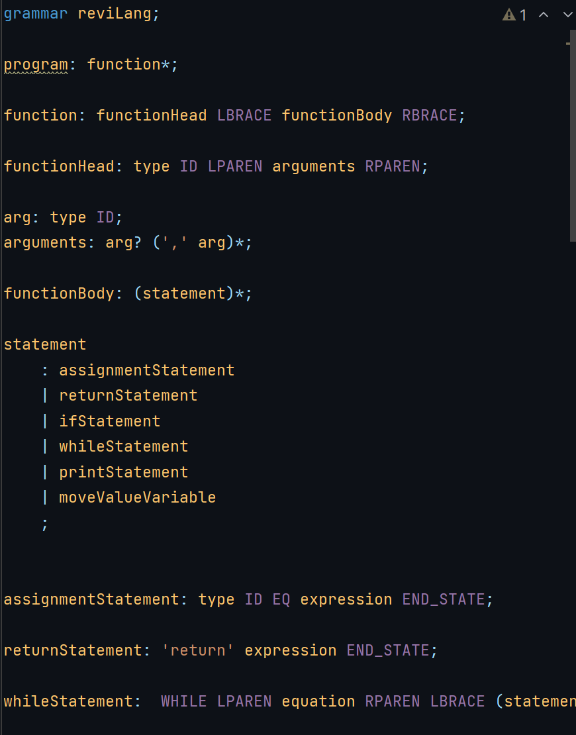
Синтаксический анализатор
Синтаксический анализатор -преобразует входные данные в структурированный формат.
Все взаимодействия обрабатываются через класс reviListener.
Синтаксический анализатор разработан с помощью Antlr 4 под Python.

Slide 6
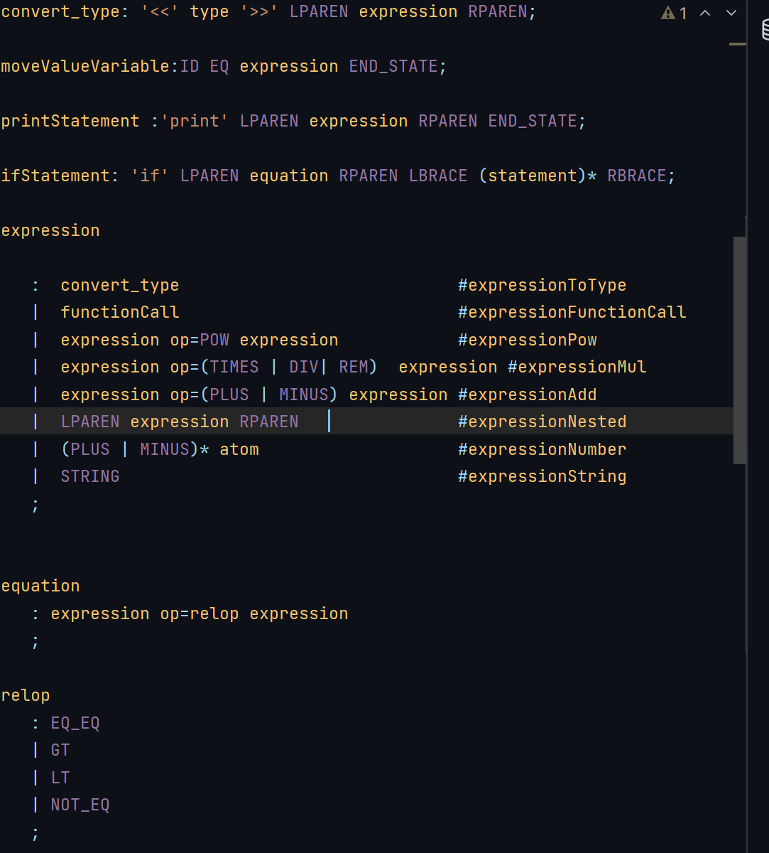
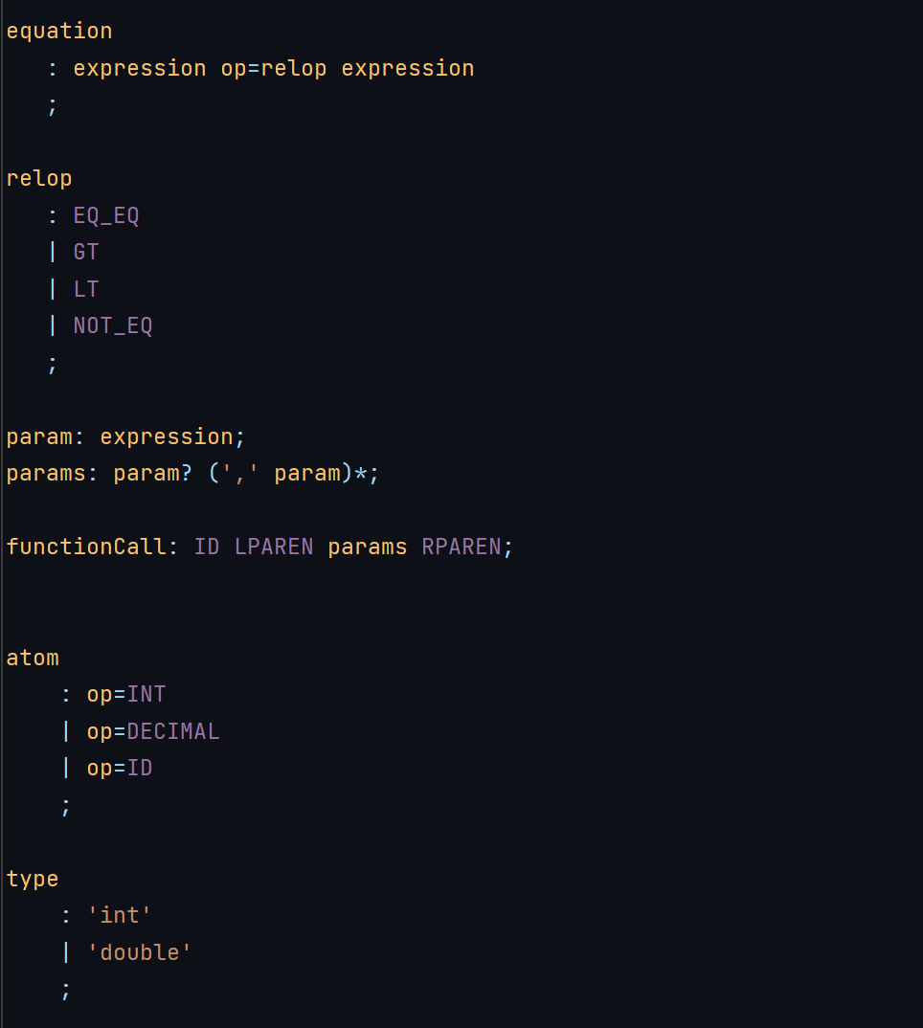
Синтаксический анализатор

Slide 7
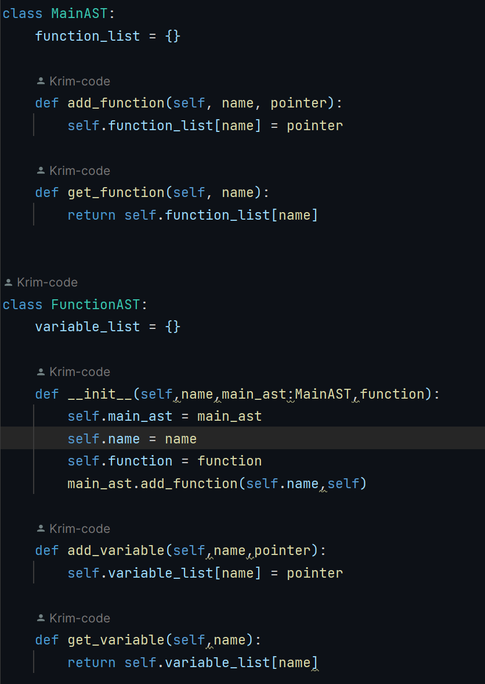
Символьная таблица
Таблица символов (Symbol Table) - Это внутренняя структура данных компилятора, которая используется для хранения информации о переменных, функциях, типах данных и других сущностях, определенных в исходном коде программы.
В таблице символов каждый символ (например, переменная) имеет свой уникальный идентификатор. Для каждого идентификатора в таблице символов хранится информация о нём

Slide 8
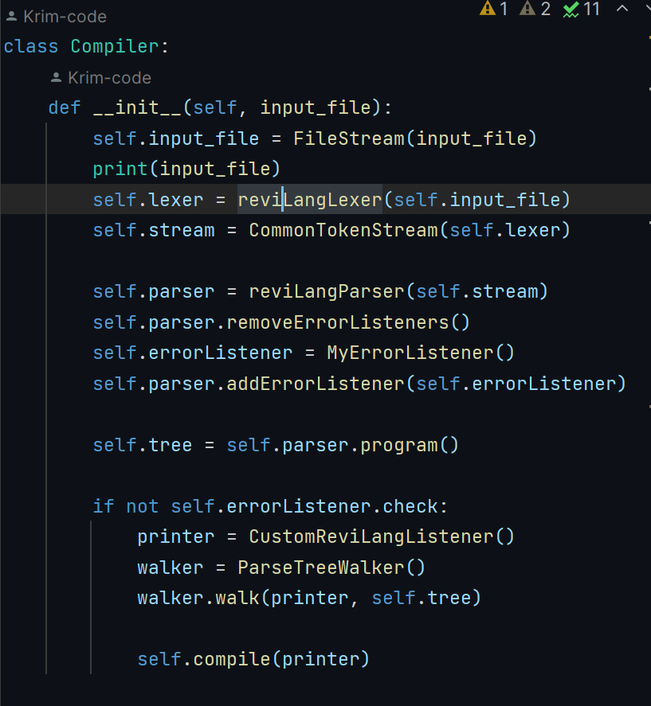
Генератор объектного кода
Генератор объектного кода - это компонент компилятора, который отвечает за трансформацию промежуточного кода в машинный код, который может выполниться на целевой аппаратной платформе.
Для построения генератора объектного кода использовался LLVM
LLVM - это коллекция компонентов, которые могут быть использованы для создания компиляторов, оптимизаторов и других программ, связанных с компиляцией и выполнением кода.

Slide 9
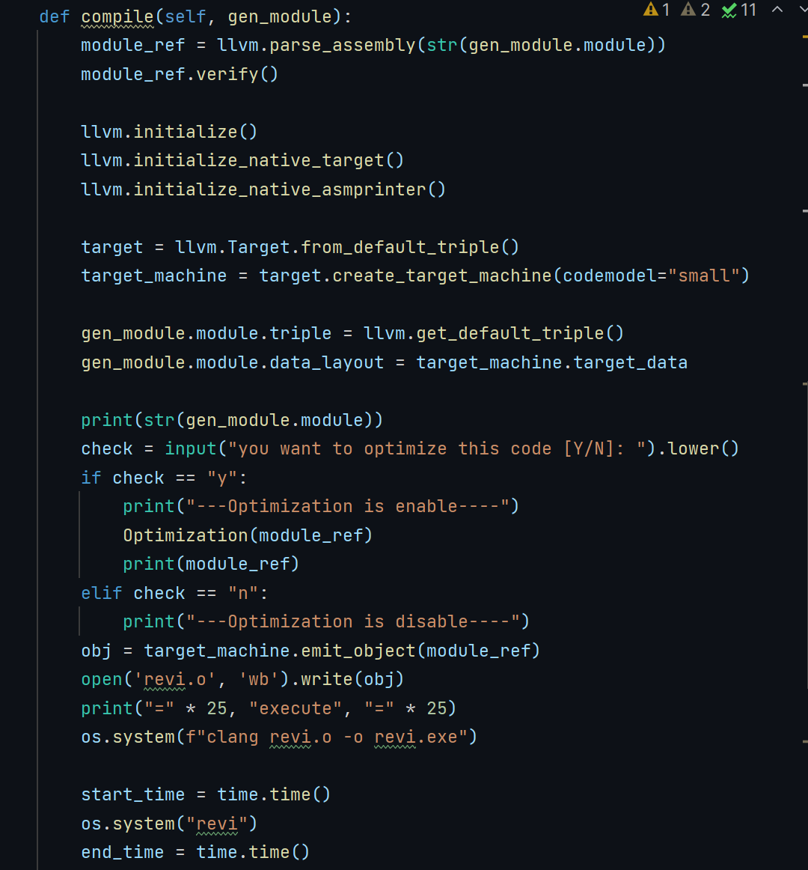
Генератор объектного кода
Для компиляции объектного кода использовался Clang
Clang - это компилятор языка программирования Си, Си++ и Objective-C, который разрабатывается как часть проекта LLVM (Low Level Virtual Machine).
Clang также обеспечивает совместимость с различными операционными системами и платформами, включая Mac OS X, Windows и Linux.

Slide 10
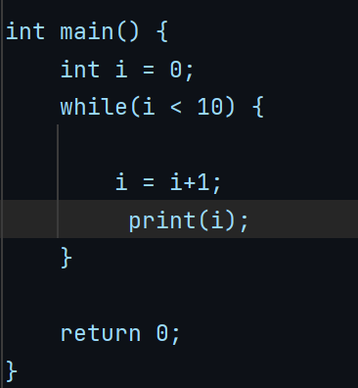
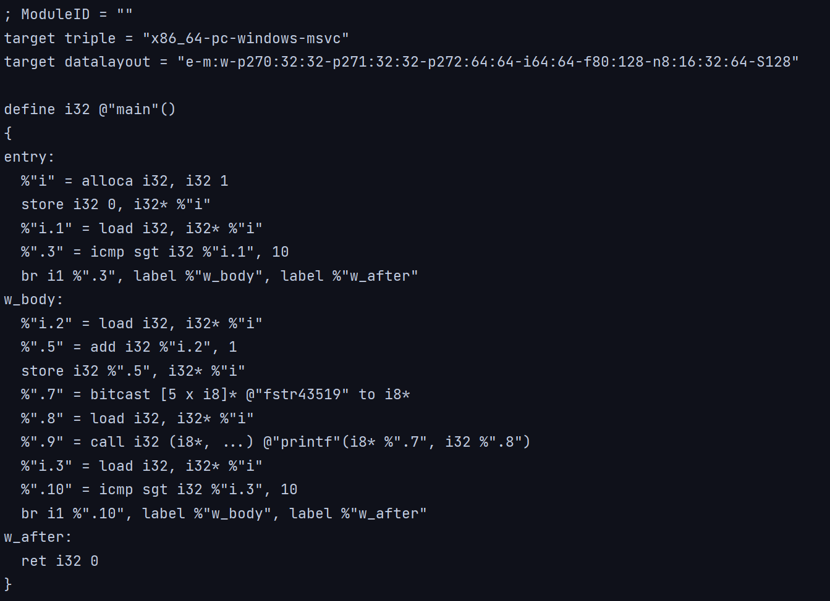
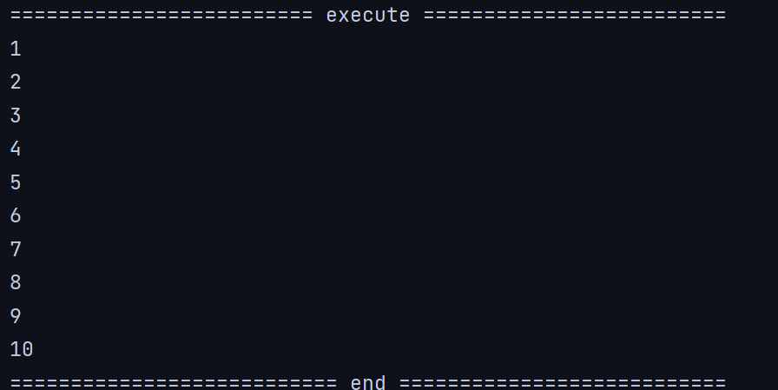
Пример реализации while
Код написанный на Revi
LLVM представление
Вывод:

Slide 11
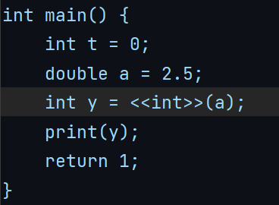
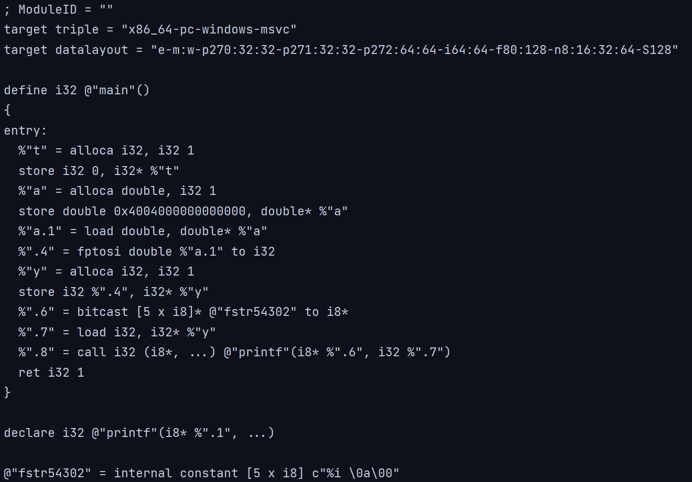
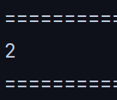
Пример реализации Typecast
Код написанный на Revi
LLVM представление
Вывод:

Slide 12
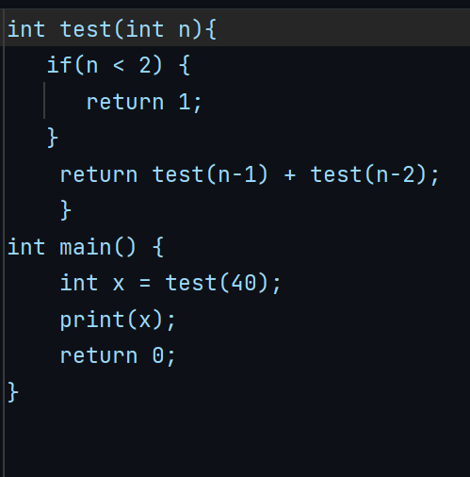
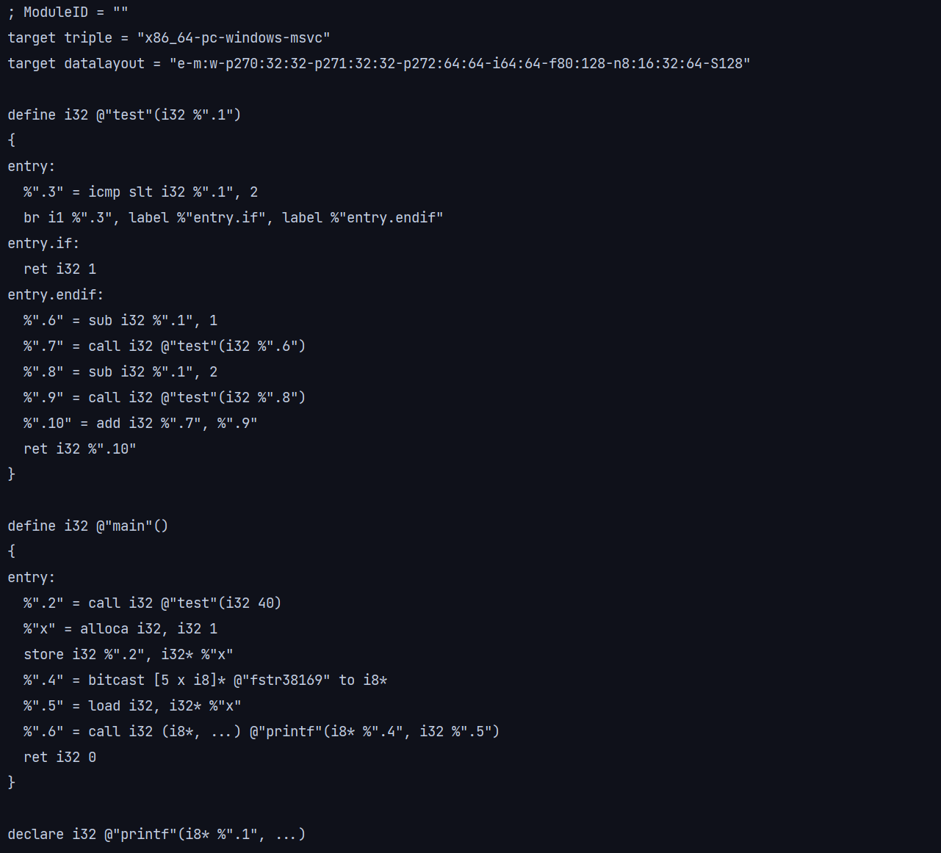
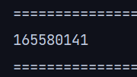
Пример реализации алгоритма Фибоначчи
Код написанный на Revi
LLVM представление
Вывод:

Slide 13
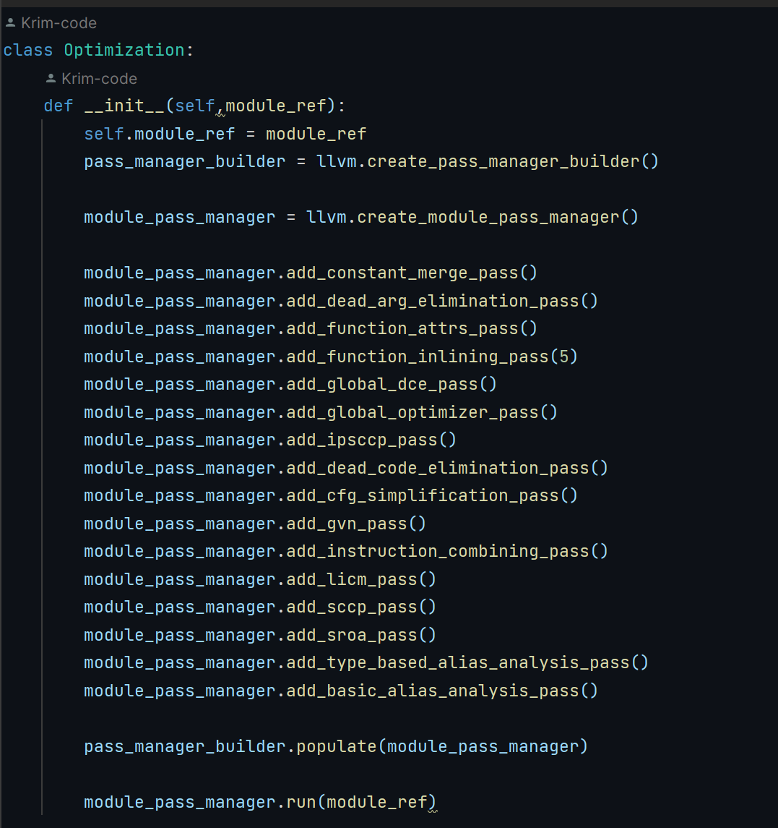
Оптимизация
Оптимизация была произведена с помощью встроенного модуля LLVM и выполняет следующие действия:
  слияние идентичных глобальных переменных.
  удаляет неиспользуемые аргументы функций.
  добавляет атрибуты функциям в LLVM IR.
  разворачивает маленькие функции (с 5 или менее инструкциями) в вызывающую функцию.
  удаляет все неиспользуемые глобальные переменные и функции.
  производит различные глобальные оптимизации.
  выполняет межпроцедурную константную передачу.
  удаляет неиспользуемый код.
  упрощает граф потока управления.
  выполняет глобальную нумерацию значений.
  объединяет похожие инструкции для уменьшения количества инструкций.
  выполняет перемещение инварианты из циклов.
  выполняет разреженную константную передачу.
  заменяет составные скалярные значения на отдельные переменные.
  выполняет анализ псевдонимов на основе типов.
  выполняет простой анализ псевдонимов.

Slide 14
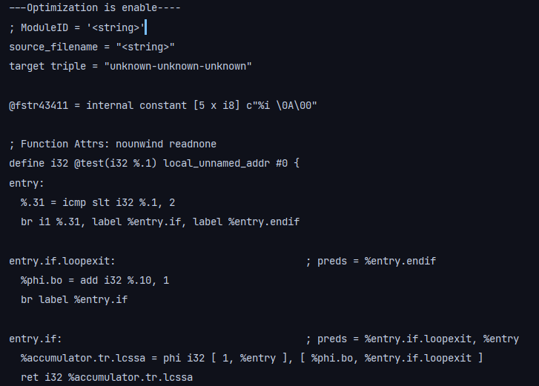
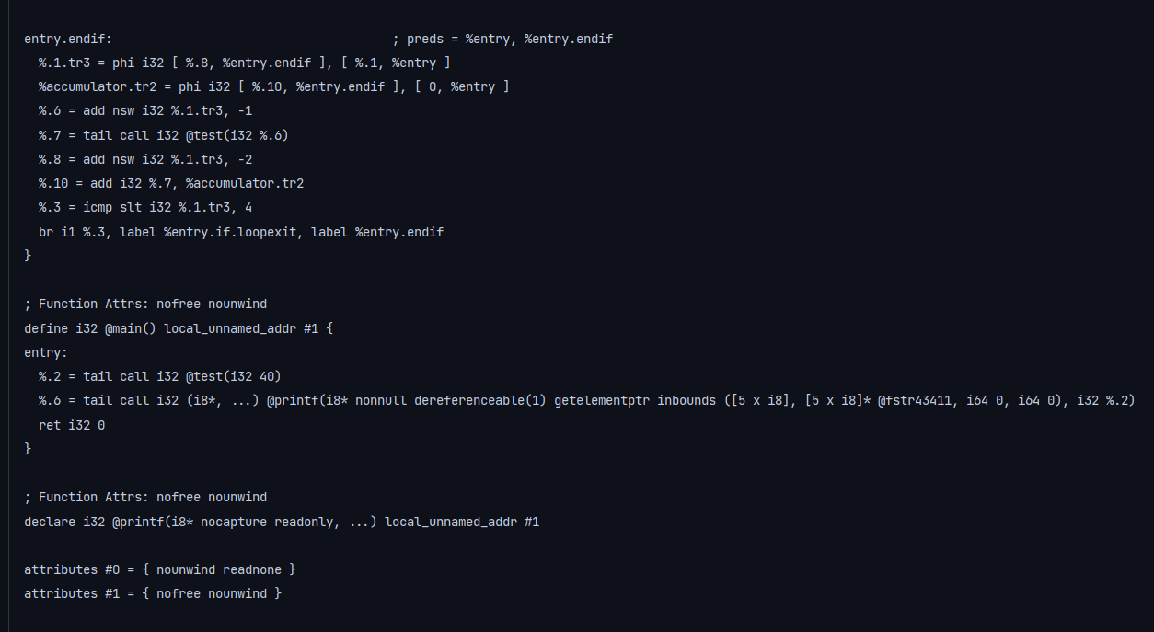
Пример кода с оптимизацией и без
Оптимизированный код

Slide 15
Пример кода с оптимизацией и без
Не оптимизированный код
Тест скорости
С оптимизацией:
Без:
Аналогичная программа на C

Slide 16
Заключение
В ходе выполнения курсовой работы был реализован компилятор подмножества процедурного языка в ассемблер.
Во время написания которого были произведены действия:
Построение лексического анализатора
Построение синтаксического анализатора
Построение символьной таблицы
Проектирование генератора объектного кода
Оптимизация

